Slide 1
МАТЕМАТИКА

Slide 2
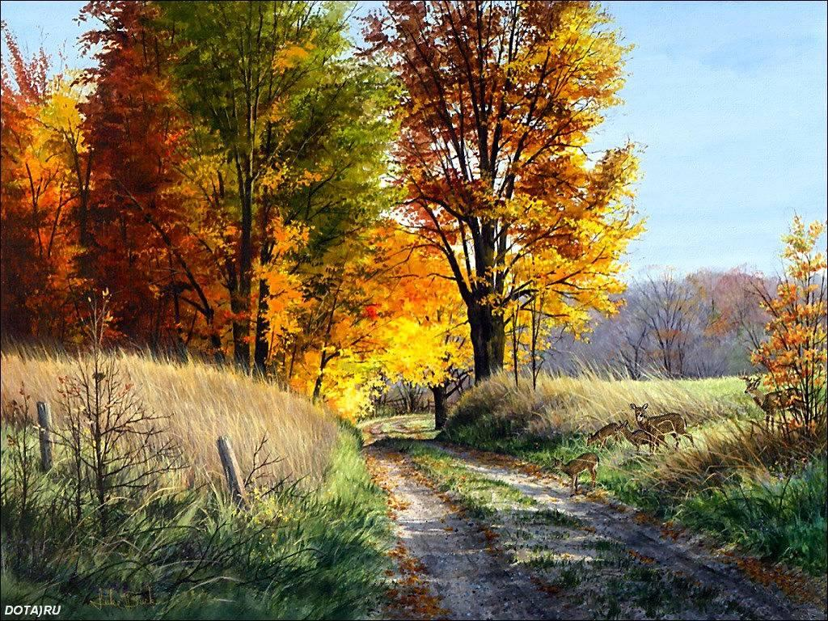

Slide 3
РАЗМИНКА

Slide 4
1 4 3 7 2 5 6 9 8

Slide 5
1 2 3 4 5 6 7 8 9

Slide 6
ОТКРЫВАЕМ НОВОЕ

Slide 8
1 2 3 4 5 6 7 8 9

Slide 9
1 2 3 0 4 5 6 7 8 9

Slide 10
1 2 3 4 5 6 7 8 9 0

Slide 11
0 1 2 3 4 5 6 7 8 9

Slide 12
0

Slide 13
0 1 2 3 4 5 6 7 8 9 10

Slide 14
РАБОТАЕМ В ПАРЕ

Slide 15
ЗАКРЕПЛЯЕМ

Slide 16
ПОДВОДИМ ИТОГИ

Slide 18
МОЛОДЦЫ !

